Slide 1
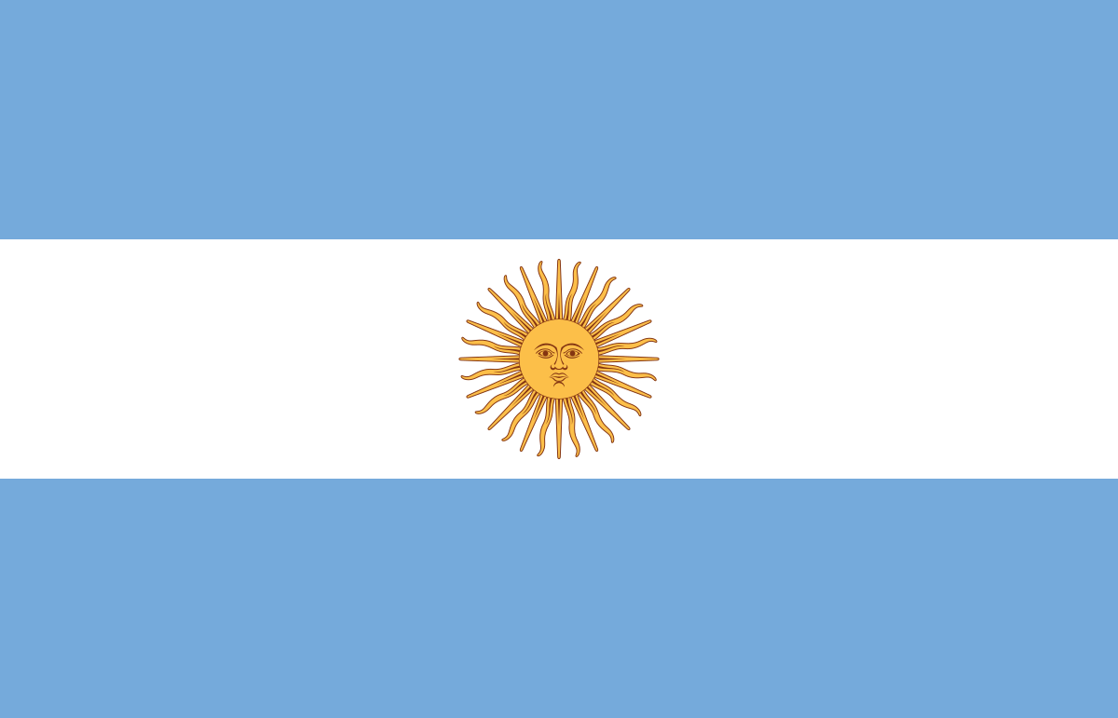
ARGENTYNA
Nina Rodzik
Klasa 8A

Slide 2
SPIS TREŚCI
Argentyna w pigułce
Klimat i krajobrazy Argentyny
Ukształtowanie powierzchni
Flora i fauna
Surowce, przemysł, handel
Kultura

Slide 3
ARGENTYNA W PIGUŁCE
Powierzchnia – 2,78 mln km²
Liczba ludności (2017) – 44 mln
Gęstość zaludnienia - 16 osób/km²
PKB na osobę (2017) - 14 467 USD
Stolica – Buenos Aires
Język urzędowy – hiszpański
Waluta – peso argentyńskie (ARS)
Linia brzegowa – bardzo słabo rozwinięta
Argentyna leży w południowej części Ameryki Południowej. Graniczy z Chile na zachodzie, Boliwią i Paragwajem na północy, Brazylią i Urugwajem na północnym wschodzie.

Slide 4
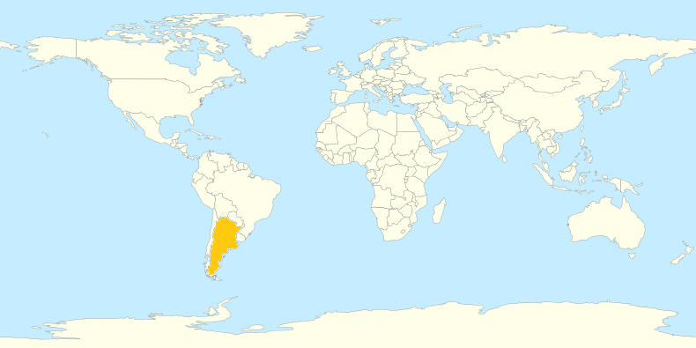
Jest to 8 największy kraj na świecie i 31 pod względem ilości ludności. Zajmuje również jedno z najwyższych miejsc w rankingach Wskaźnika rozwoju społecznego, PKB per capita i jakości życia pośród krajów Ameryki Łacińskiej.
FLAGA ARGENTYNY
ARGENTYNA NA MAPIE ŚWIATA
GODŁO ARGENTYNY

Slide 5
KLIMAT I KRAJOBRAZY ARGENTYNY
Klimat Argentyny jest bardzo zróżnicowany: od podzwrotnikowego morskiego na północnym wschodzie, przez podzwrotnikowy kontynentalny i umiarkowany ciepły bardziej na południu, po subpolarny na Ziemi Ognistej. Warunki pogodowe są tutaj zależne od danego regionu tego kraju. Na północy lata charakteryzują się bardzo gorącym i wilgotnym klimatem z umiarkowanymi suchymi zimami, a także okresowymi suszami. W centrum kraju natomiast obserwujemy gorące lata i chłodne zimy. Na południu lata są ciepłe, a zimy zimne z obfitymi opadami śniegu. Tak ogromne zróżnicowanie klimatyczne Argentyny spowodowane jest przede wszystkim dużą rozciągłością południkową kraju. Występują częste, silne, zimne wiatry – pampero oraz burze, które są zjawiskiem dość częstym. Charakterystyczne są również wiatry lokalne. Należy do nich zimny i suchy pampero, wiejący nad Patagonią.

Slide 6
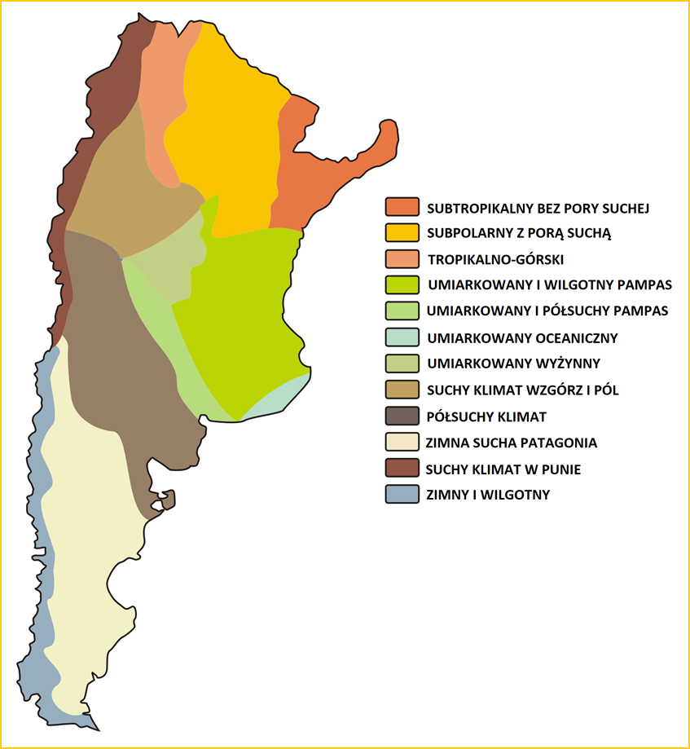

Slide 7
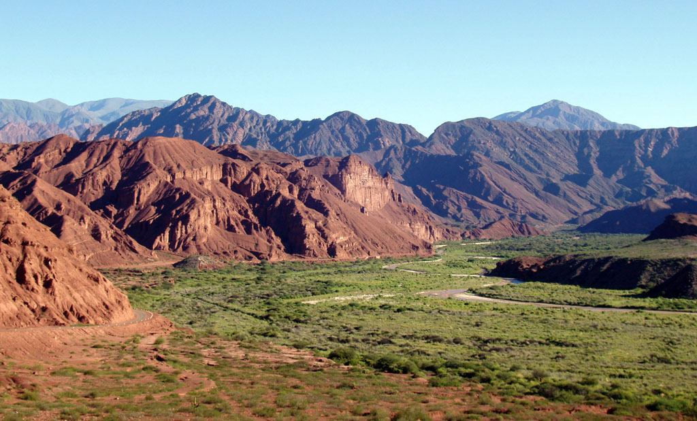
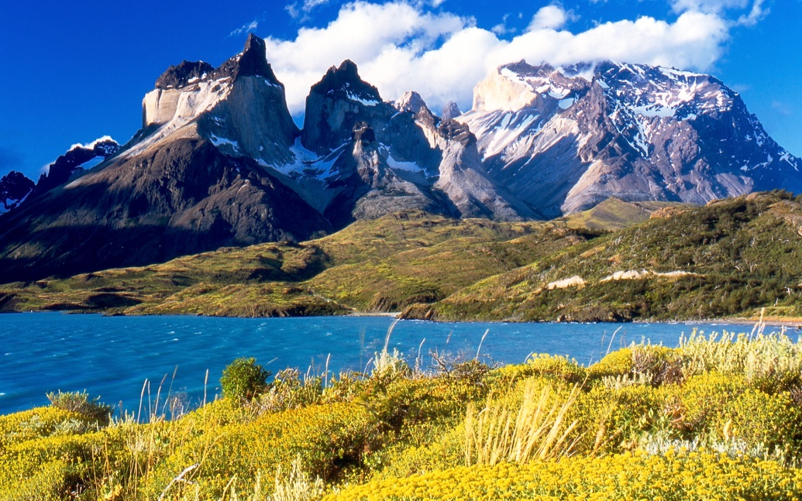
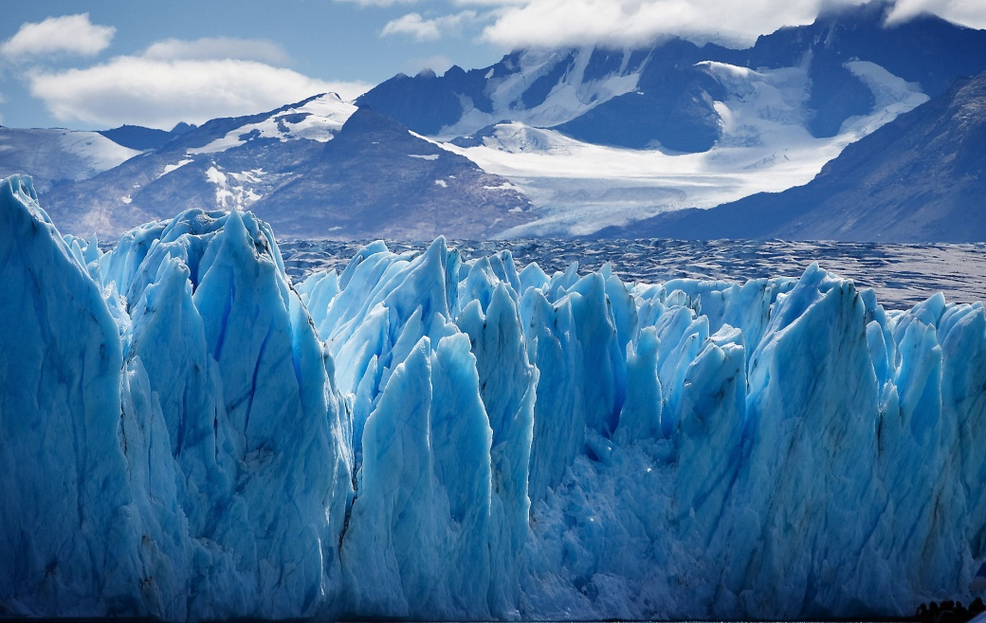
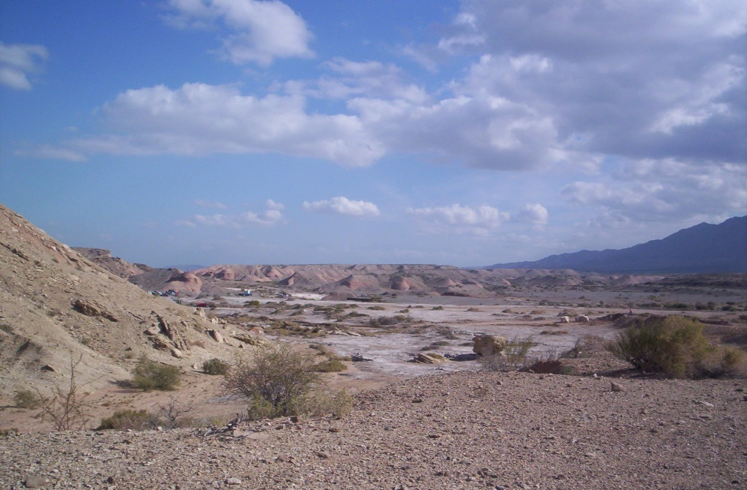
Północno-zachodnie tereny kraju w prowincji Salta
Patagonia
Lodowiec Upsala
Pejzaż prowincji San Juan

Slide 8
UKSZTAŁTOWANIE POWIERZCHNI I SIEĆ RZECZNA
Na zachodzie Argentyny znajdują się góry. W górach tych występuje pasmo górskie Andy. Wschód Argentyny jest nizinny. Najważniejsze niziny to Pampa i Nizina La Platy
Najważniejszymi rzekami kraju są Parana, Paragwaj, Salado i Urugwaj.

Slide 9
FLORA I FAUNA
Świat roślinny i zwierzęcy kraju jest bardzo różnorodny. Wyżyny porastają przede wszystkim zarośla, karłowate krzewy i roślinność trawiasta. Roślinność półpustynna, sawannowa, stepowa i górska. W wilgotnych lasach występują gigantyczne cedrzyńce i drzewa wawrzynu. Rośliny subtropikalne występują na północy kraju. W środkowej części kraju dominują prerie. Zachodnia pampa ze względu na suchość i mniejszą liczę opadów porośnięta jest krótkimi trawami i krzewami.
CEDRZYNIEC

Slide 10
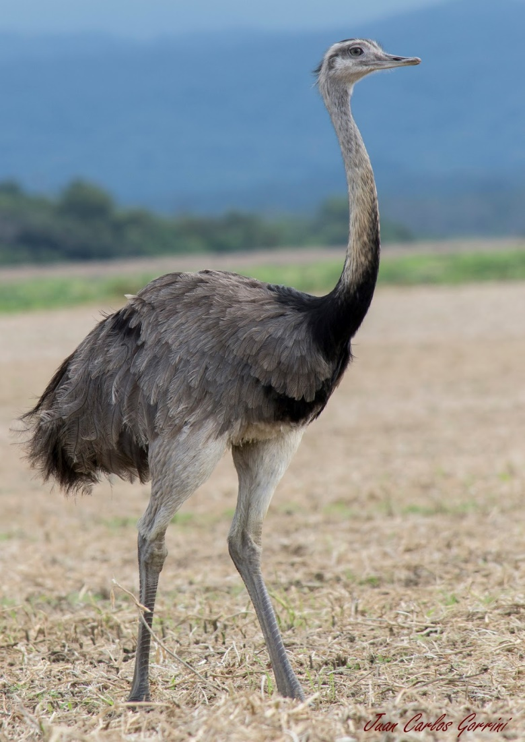
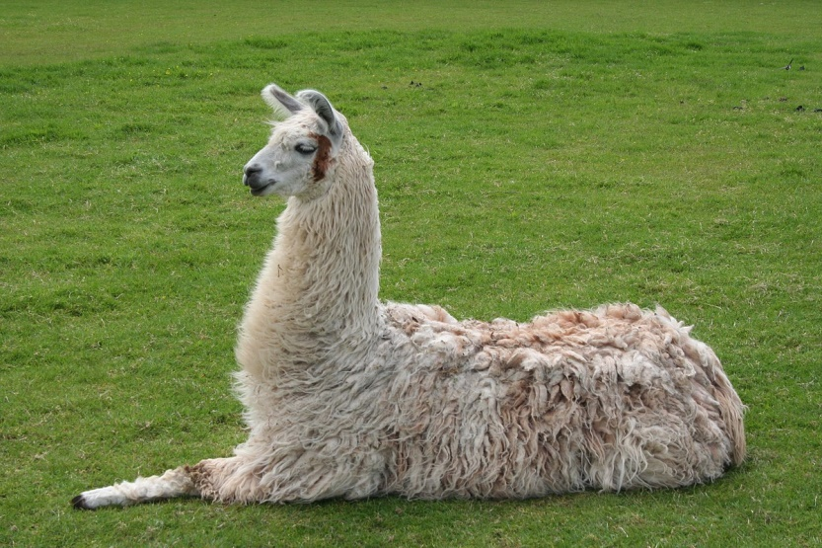
Spośród reprezentantów fauny żyją tu zwierzęta typowe dla Ameryki Południowej, m.in. lamy, małpy, jaguary, pancerniki i węże. Ptaki reprezentują tukany, kolibry, papugi i nandu. W licznych strumieniach żyją różne gatunki ryb. W Argentynie znajdują się liczne obszary chronione, m.in. parki narodowe. W okolicach Mar del Plata żyją swobodnie wylegujące się na słońcu lwy morskie.
NANDU
LAMA

Slide 11
SUROWCE, PRZEMYSŁ, ROLNICTWO, HANDEL
Argentyna to jeden z najlepiej rozwiniętych gospodarczo krajów Ameryki Łacińskiej. W Argentynie są surowce takie jak ropa naftowa i gaz ziemny. Występuje głównie przemysł hutniczy i chemiczny. Podstawą rolnictwa tego kraju jest wielkotowarowa produkcja zbóż oraz hodowla bydła i owiec. W eksporcie dominują artykuły rolne.

Slide 12
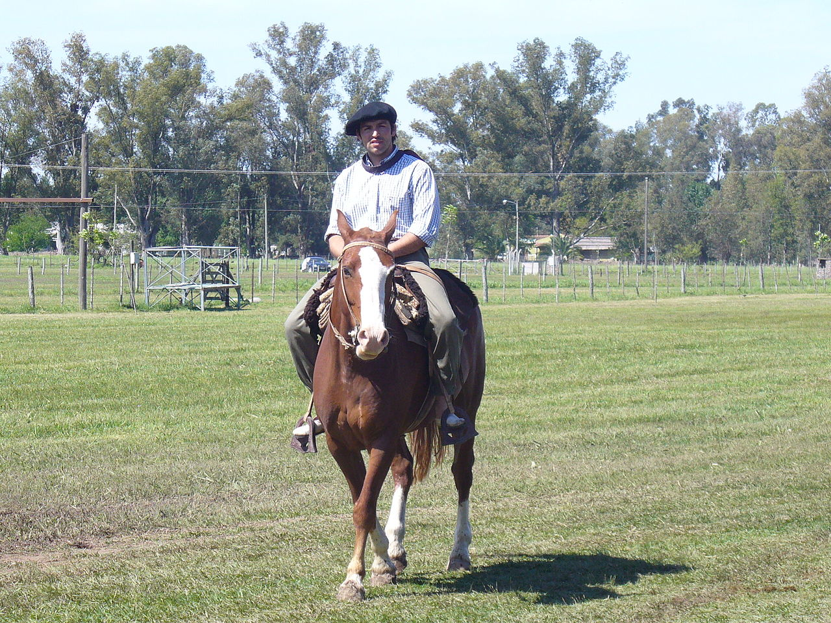
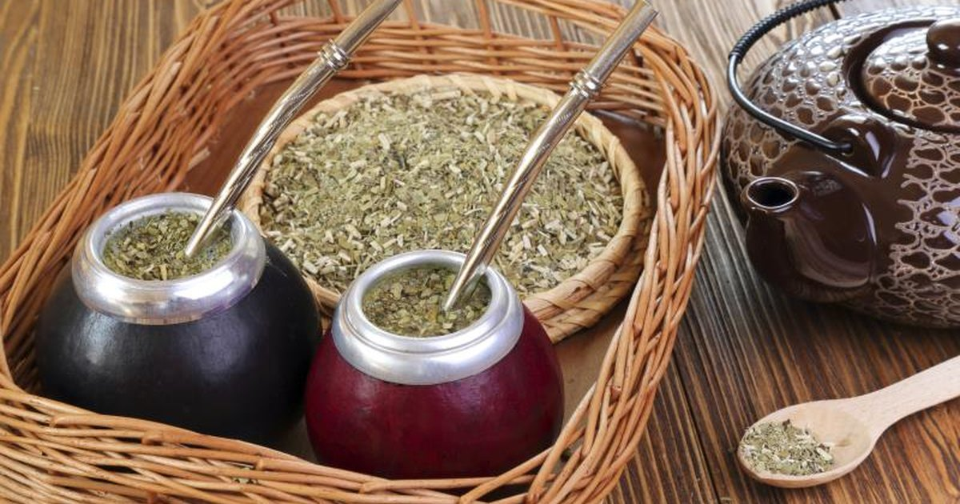
KULTURA
Z Argentyny pochodzi jeden z najbardziej znanych tańców na świecie – tango.
Istotnym elementem tradycji i kultury argentyńskiej są gauchos, czyli południowoamerykańscy pasterze bydła odpowiadający północnoamerykańskiemu kowbojowi – pracujący na pampach.
Z Argentyny wywodzi się także Yerba mate – najsłynniejszy napar świata.

Slide 13
ŹRÓDŁA
https://pl.wikipedia.org/wiki/Argentyna
https://www.livestrong.com/article/459948-yerba-mate-tea-cancer/
https://pl.wikipedia.org/wiki/Cedrzyniec

